Slide 1
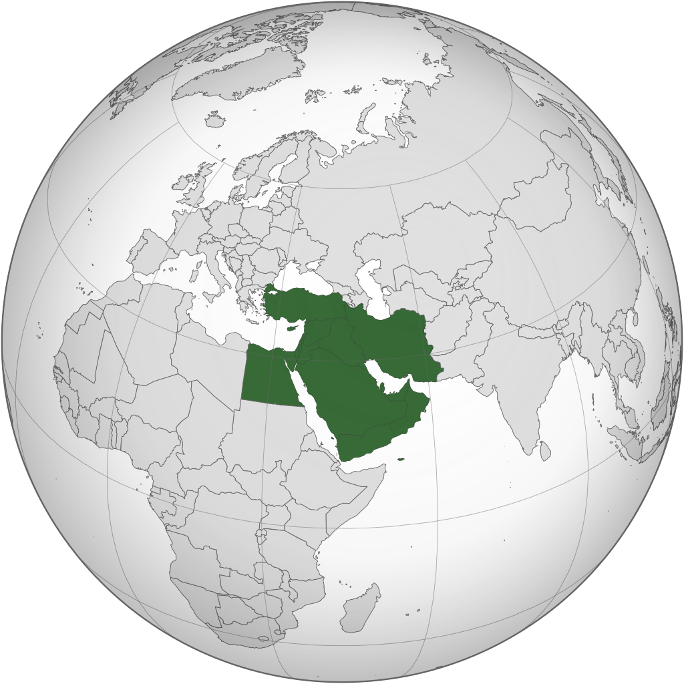
Презентация Колонина Глеба 7 ”А” Средний Восток

Slide 2
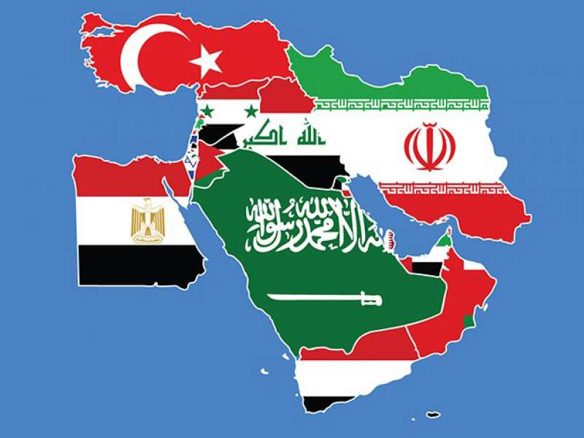
Страны Среднего Востока
Израиль, Иордания, Сирия, Ливан, Иран, Афганистан, Объединенные Арабские Эмираты (ОАЭ), Оман, Саудовская Аравия, Йемен, Кувейт, Катар, Бахрейн, Кипр, Турция, Египет.

Slide 3
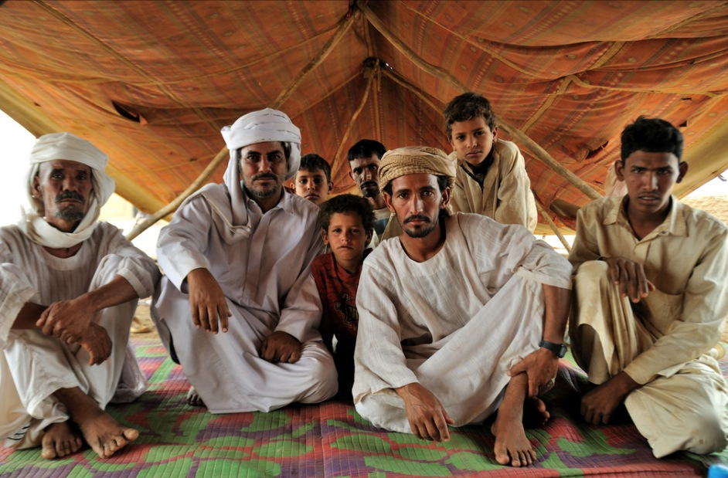
Численность и плотность населения Среднего Востока
В Среднем Востоке живут около
371 000 000 чел. (по данным 2010г.)
Площадь Среднего Востока 7 379 989 км²
Плотность населения в Среднем Востоке
1,2 человека на км²

Slide 4
Климат
В Среднем Востоке расположены Тропический и Субтропический климатические пояса.
Лето на Среднем Востоке очень ветреное, при средней температуре в 29°C, однако нередко температура достигает отметки в 38°C и выше. В Багдаде самая высокая зафиксированная температура 49°C. На территории аравийских пустынь температура часто достигает отметки выше 51°C.
Зимой на побережье температуры остаются довольно высокими 10°C, что объясняется близостью теплого моря, но по мере продвижения вглубь стран климат становится все более континентальным, чему во многих случаях способствует и увеличение высоты местности. В результате во внутренних районах климат более холодный и выпадает снег.

Slide 5
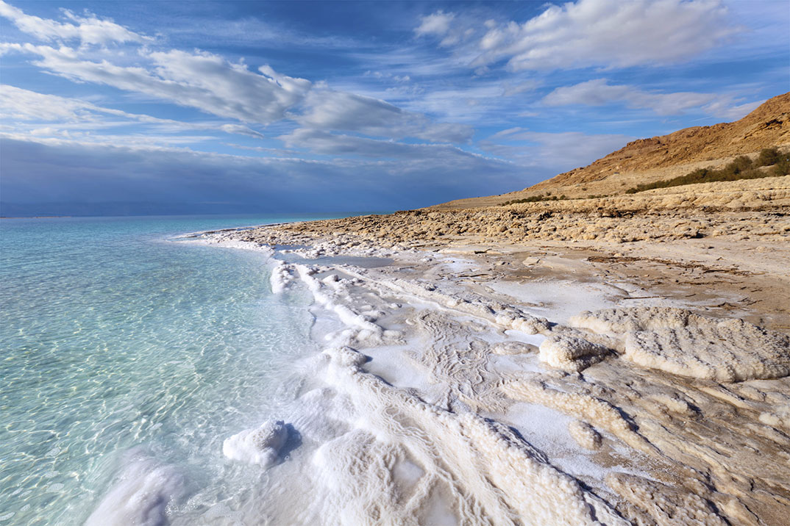
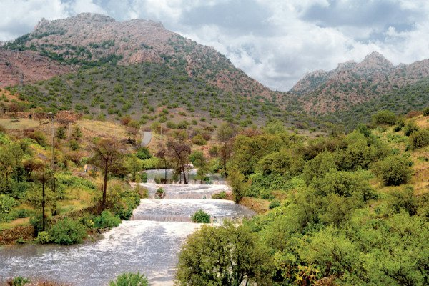
Рельеф
В данном регионе рельеф разнообразен от больших низменностей (Мертвое море), равнин (в Египте) и до гор (в Саудовской Аравии).

Slide 6


Религия и народы
Большинство населения стран района, за исключением Израиля, исповедуют ислам, который ходе переселения распространили арабы. Поэтому влияние арабской культуры огромное. Оно ощущается даже в тех районах, где преобладает неарабское население (Иран, Турция). В Израиле преобладает религия иудаизм.

Slide 7
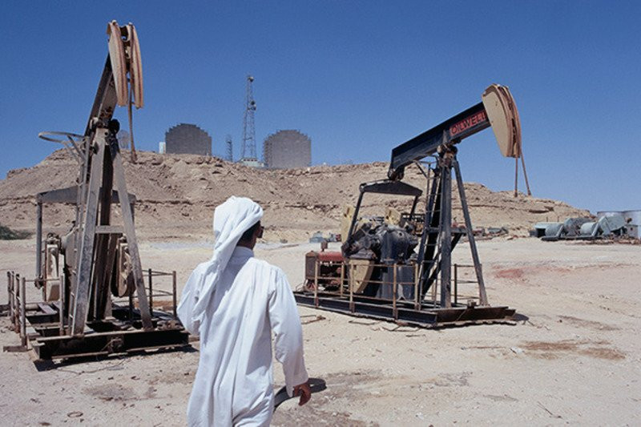
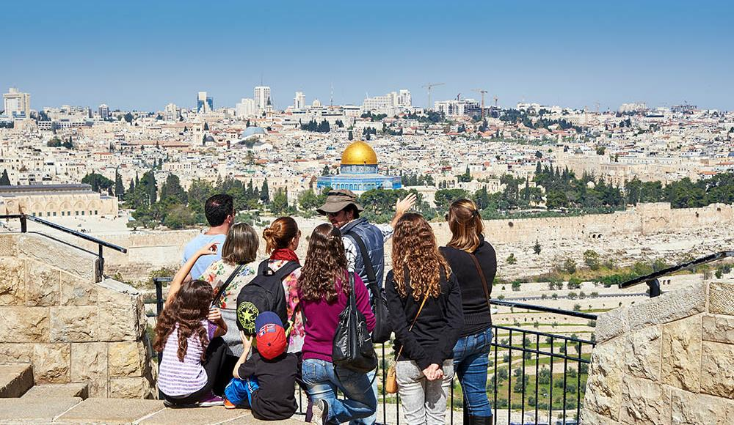
хозяйство
В регионе развита добывающая промышленность полезных ископаемых (нефть в Саудовской Аравии), распространено сельское хозяйство (в Египте и Израиле), в некоторых странах неплохое промышленное производство. Также большая доля населения занята в сфере услуг для населения и в туризме.

Slide 8
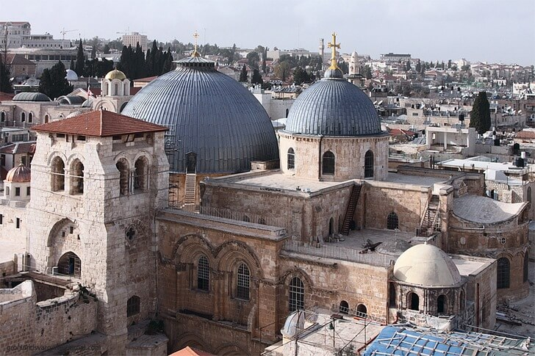
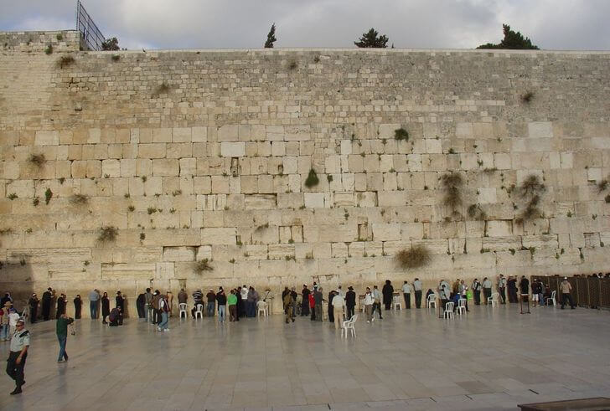
Достопримечательности Израиля
1)Храм Гроба Господня - древний храмовый комплекс в Иерусалиме, возведенный на месте распятия и воскрешения Иисуса Христа.
2) Стена Плача - участок стены старого храма, который является святыней для евреев всего мира. Место паломничества и молитв.

Slide 9
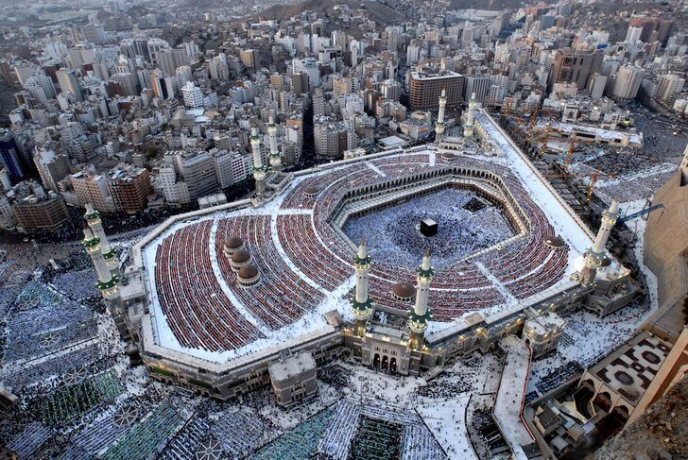
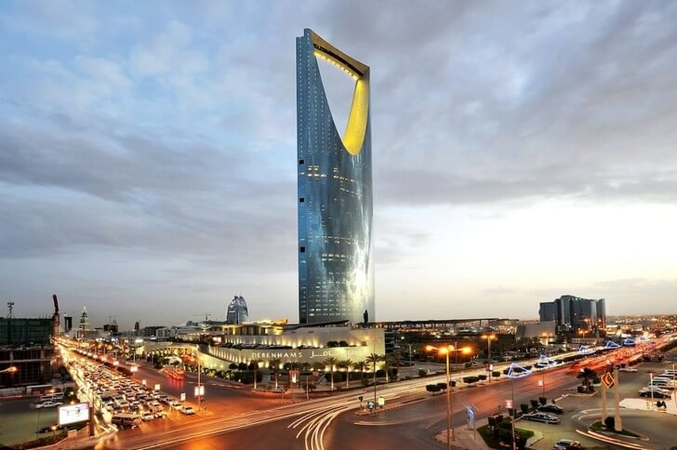
Достопримечательности Саудовской Аравии
1) Мечеть Аль-Харам - один из трех главных мусульманских храмов в мире, «запретная мечеть». Ее строительство началось в VII веке, много раз перестраивалось, пока не приобрело свой современный вид в XVI веке.
2) Небоскреб Бурдж Аль-Мамляка - здание с 99 этажами в Эр-Рияде, увенчанное напоминающей игольное ушко конструкцией. Смотровая площадка небоскреба находится на высоте 300 метров

Slide 10
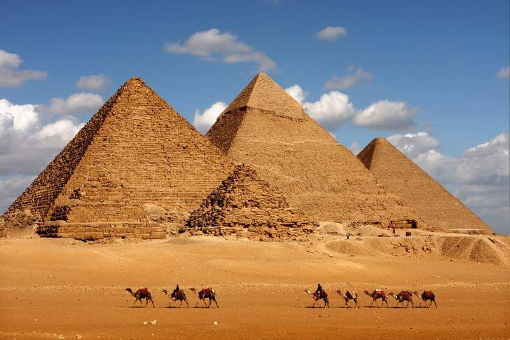
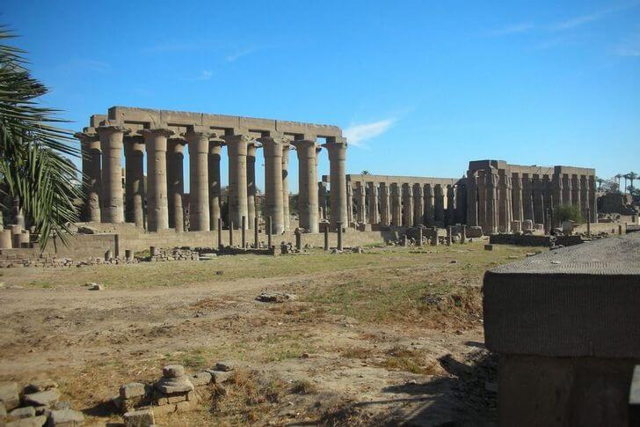
Достопримечательности Египта
1) Египетские пирамиды
Величественные постройки древности, которым около 5000 лет. Усыпальницы могущественных фараонов, хранящие большое количество до сих пор не раскрытых секретов.
2) Луксорский храм - Одно из величайших творений древнеегипетской цивилизации, где центральное место уделяется верховному богу Амону-Ра.

